Slide 1
Društveni preporučitelj
studentski tim: Tomislav Hlupić Nikolina Milić Matija Močilac

Slide 2
Društveni preporučitelj
Preporučitelj filmova
Informacije dohvaćene s društvenih mreža (Facebook)
Preporuka filmova se radi na temelju dosadašnjih lajkova korisnika i lajkova korisnikovih prijatelja na Facebook-u

Slide 3
Tehnička implementacija
Visual Studio
Github
Mongodb
Azure

Slide 4
Algoritam za preporuku filma
iz filmova koji su dobiveni od korisnika, izdvajaju se redatelji, žanrovi i glavni glumci, te se pamti koliko puta se pojavio pojedini redatelj, glumac i žanr i izračuna se njegov ukupni udio, tj. razina značajnosti (ako se od ukupno 10 filmova koji se sviđaju korisniku 5 puta pojavio isti redatelj, njegova razina značajnosti je 0.5. Ako se u tih 10 filmova 3 puta pojavljuje isti glumac, njegova razina značajnosti je 0.3 te se isti postupak ponavlja za žanrove)

Slide 5
Algoritam za preporuku filma
iz baze filmova se dohvaćaju svi filmovi koji zadovoljavaju sljedeće kriterije:
režirao ga je redatelj kojeg korisnik preferira i u njemu glumi neki od glumaca kojeg korisnik preferira
režirao ga je preferirani redatelj i preferiranog je žanra
preferiranog je žanra i u njemu glumi neki od preferiranih glumaca
ukoliko film sadrži neku od tri značajke (glumac, redatelj, žanr) na imdb ocjenu filma dodaje se vrijednost razinaZnačajnosti*brojDobivenihfilmova za svaku zadovoljenu značajku

Slide 6
Algoritam za preporuku filma
Za svakog prijatelja koji je lajkao taj film, trenutna ocjena modificira se na sljedeći način: trenutnaOcjena = trenutnaOcjena * (1 + 1 / brojPrijateljaKojiJeLajkaoFilm)
filmovi se sortiraju po ovako dobivenim vrijednostima i prikazuju korisniku

Slide 7
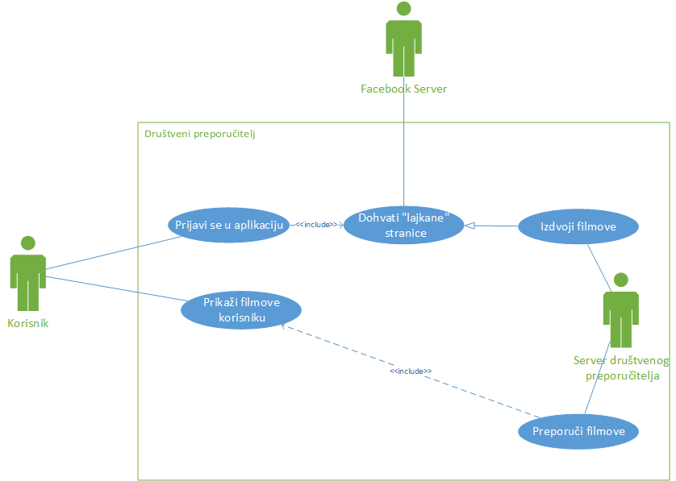
Use case dijagram

Slide 8
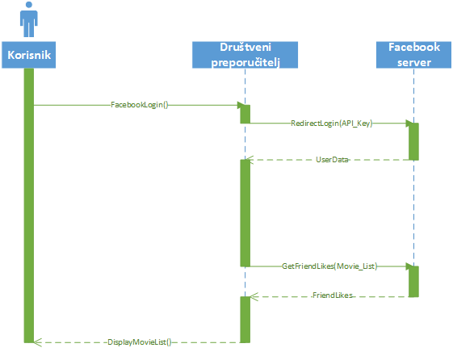
Sekvencijski dijagram

Slide 9
Dohvat filmova
Sa stranice themoviedb.org dohvaćeni nazivi svih filmova i njihove godine produkcije koristeći službeni API
detaljni podaci o tim filmovima dohvaćeni su pomoću stranice omdbapi.com prema nazivu filma i godini produkcije te je iz tih podataka izdvojen podskup koji će nam koristiti
Podaci o glumcima dohvaćeni su sa stranice RottenTomates.

Slide 10
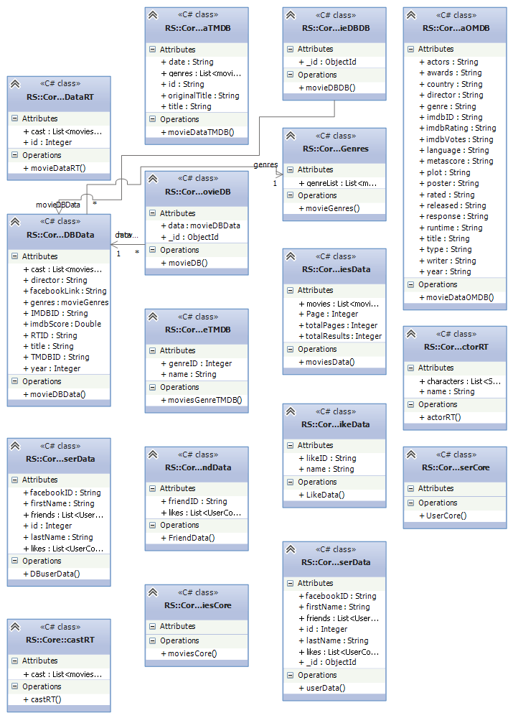
Dijagram razreda

Slide 11
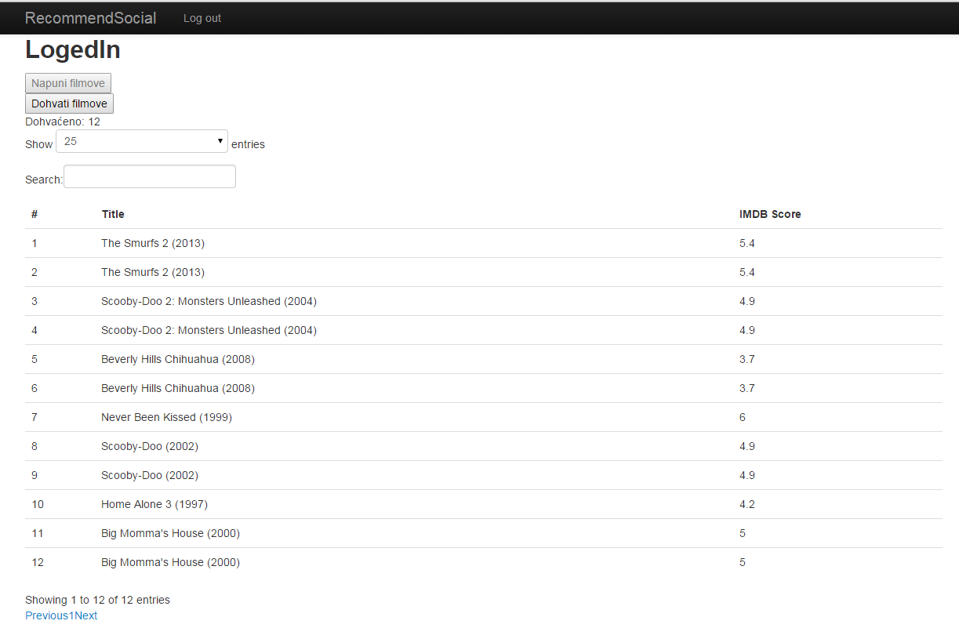
Konačni izgled aplikacije

